Slide 1
Министерство науки и высшего образования Российской Федерации
Федеральное государственное бюджетное образовательное учреждения высшего образования
«Владимирский Государственный университет им. А.Г. и Н.Г. Столетовых» (ВлГУ)
Исследовательский кейс
на тему
РАЗРАБОТКА ПРОГРАММНОГО КОМПЛЕКСА ДЛЯ АВТОМАТИЧЕСКОЙ ДЕТЕКЦИИ И АНАЛИЗА ОБЪЕКТОВ НА ФОТОСНИМКАХ С ИСПОЛЬЗОВАНИЕМ НЕЙРОСЕТЕВЫХ МЕТОДОВ.
Выполнил:
ст. гр. ПРИм-124
Зотов А.И.
Проверил:
доц. каф. ИСПИ
Адрианова В. И.
ВлГУ, 2025 г.

Slide 2
Цели и задачи исследования
Цель исследования:
Построение регрессионной модели для объяснения зависимости абсолютной ошибки определения расстояния до объекта y₁.
Задачи:
Определить план проведения эксперимента по исследованию.
Сформировать серии фотоснимков с фиксированными параметрами камеры.
Подготовить данные, преобразовать качественные факторы в числовые.
Провести корреляционный и регрессионный анализ.
Оценить применимость модели для определения дистанции и её ограничения.

Slide 3
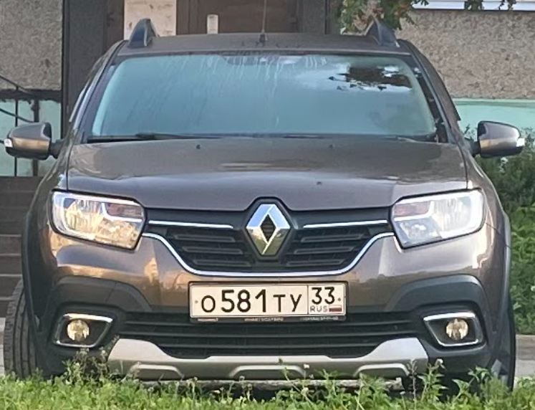
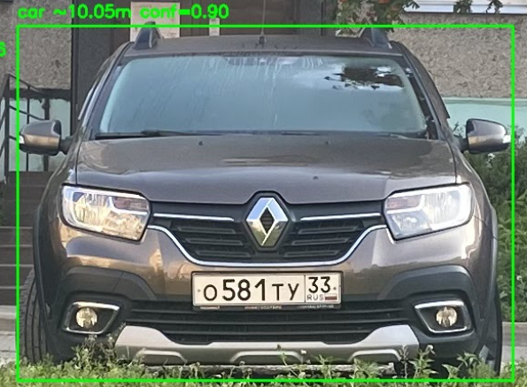
Объект исследования
Автоматическая идентификация автомобиля на фотоснимках для расчёта расстояния до цели.
Этапы исследования:
Получение фотографий с камеры iPhone 11 (.heic).
Предварительная обработка изображений.
Определение положения автомобиля с помощью YOLO-8n.
Формирование результатов (.png, .csv).
Отбор целевого объекта – Renault Sandero, 2020 г., коричневый цвет) дополнение признаков: время, погода, качество фото.

Slide 4
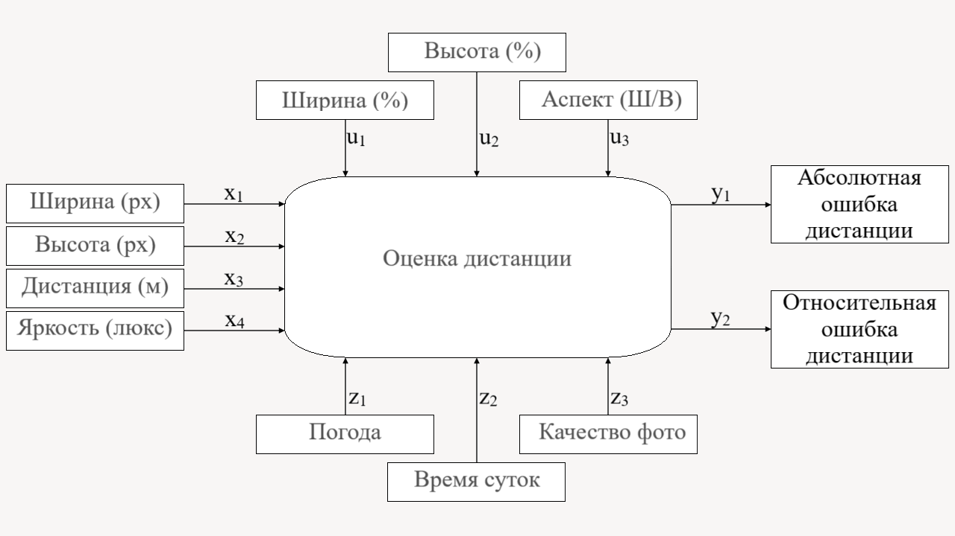
Факторы, влияющие на задачу

Slide 5
Модель и цель исследования
Модель построена методом регрессионного анализа и описывает зависимость точности абсолютной ошибки (y1) от факторов (X, U, Z).
Цель: адекватное математическое описание связи между факторами и откликом y₁.
Вид функции на основе модели:
y₁=f(X,U,Z) = f(x₁, x₂, x₃,x₄; u₁,u₂,u₃; z₁,z₂,z₃)
Модель предназначена для:
формального выражения влияния факторов на y₁;
интерпретации влияния факторов как основы для анализа и оптимизации.

Slide 6
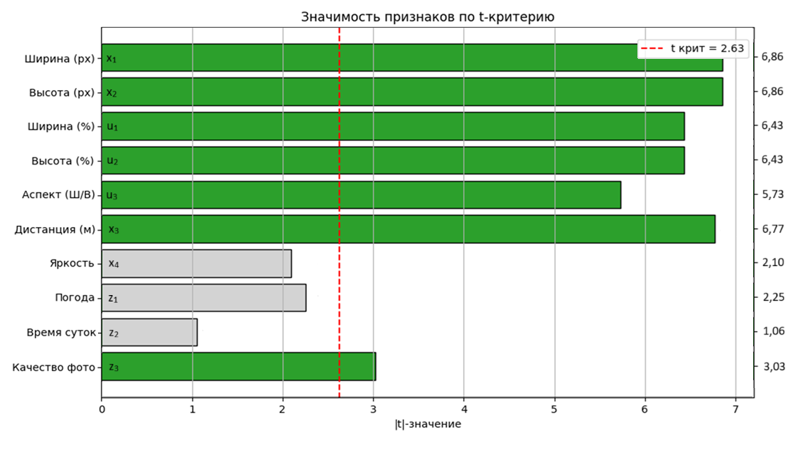
Методика эксперимента
Незначимыми факторами являются: Яркость (люкс), Погода, Время суток

Slide 7
Корреляционная матрица
Удалены следующие факторы: Высота (px), Ширина (%), Высота (%), Дистанция
 | Ширина (px) | Высота (px) | Ширина (%) | Высота (%) | Аспект (Ш/В) | Дистанция | Качество фото | Абс дист
Ширина (px) | 1,00
Высота (px) | 0,99 | 1,00
Ширина (%) | 1,00 | 0,99 | 1,00
Высота (%) | 0,99 | 1,00 | 0,99 | 1,00
Аспект (Ш/В) | 0,53 | 0,43 | 0,53 | 0,43 | 1,00
Дистанция | -0,98 | -0,98 | -0,98 | -0,98 | -0,51 | 1,00
Качество фото | 0,03 | 0,03 | 0,03 | 0,03 | -0,03 | -0,03 | 1,00
Абс дист | -0,58 | -0,55 | -0,58 | -0,55 | -0,51 | 0,57 | -0,30 | 1,00

Slide 8
Эксперимент и апробация
Регрессионное уравнение: $y_{1}= 4,88−0,06u_{1}−2,59u_{3}−0,2z_{3}$

Slide 9
Эксперимент и апробация
Отобраны факторы при p < 0,05: Ширина (%), Аспект (Ш/В), Качество фото
Регрессионная статистика:
R = 0,69
R² = 0,48
R_{mse} = 0,31
Наблюдения = 96
Коэф-ты эластичности и β
 | Yj | βj
Ширина (%) | -1,28 | 6,93
Аспект (Ш/В) | -0,18 | 0,12
Качество | -0,19 | 1,5
Дисперсионный анализ
 | df | SS | MS | F | F_{знач}
Регрессия | 3 | 8,02 | 2,68 | 28,28 | 0
Остаток | 92 | 8,70 | 0,09
Итого | 95 | 16,71

Slide 10
Заключение
В ходе исследовательского кейса была построена регрессионная модель для оценки точности абсолютной ошибки определения дистанции:
Ширина рамки (px): увеличение снижает ошибку.
Аспект (Ш/В): значимой связи не выявлено.
Качество фото: при ухудшении растёт разброс ошибок.
Абсолютная ошибка: большинство ошибок < 0,5 м.
Регрессионная модель подтверждает зависимости и предсказывает точность ошибки.

Slide 11
СПАСИБО ЗА ВНИМАНИЕ!
11

